Slide 1
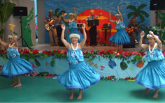
特別養護老人ホーム辰巳萬緑苑
社会福祉法人 琢心会
ＴＯＫＵＢＥＴＳＵ ＹＯＨＧＯ ＲＯＪＩＮ ＨＯＭＥ
ＴＡＴＳＵＭＩ ＢＡＮＲＹＯＫＵＥＮ
асрамжийн газар
ＳＩＮＣＥ １９８２～

Slide 2
Байршил
Токио хотоос ойролцоогоор 50 км зайтай
(Токиогоос галт тэрэг, автобусанд 90 орчим минутын зайтай.)
Хаяг
Kanzaki 263-1, Ichihara shi, Chiba ken
Шинэ Токио Олон Улсын Нисэх онгоцны буудал, Токио Диснланд нь Chiba мужид байдаг.

Slide 3
ＴＡＴＳＵＭＩ ＢＡＮＲＹＯＫＵＥＮ

Slide 4
ＴＡＴＳＵＭＩ ＢＡＮＲＹＯＫＵＥＮ

Slide 5
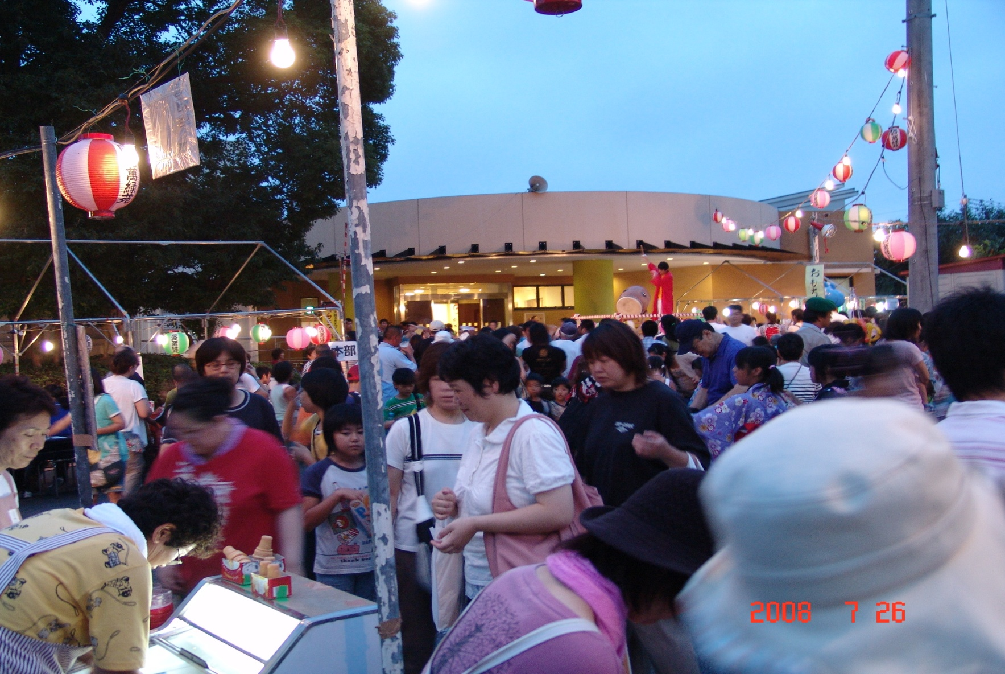
ＴＡＴＳＵＭＩ ＢＡＮＲＹＯＫＵＥＮ

Slide 6
ＴＡＴＳＵＭＩ ＢＡＮＲＹＯＫＵＥＮ

Slide 7
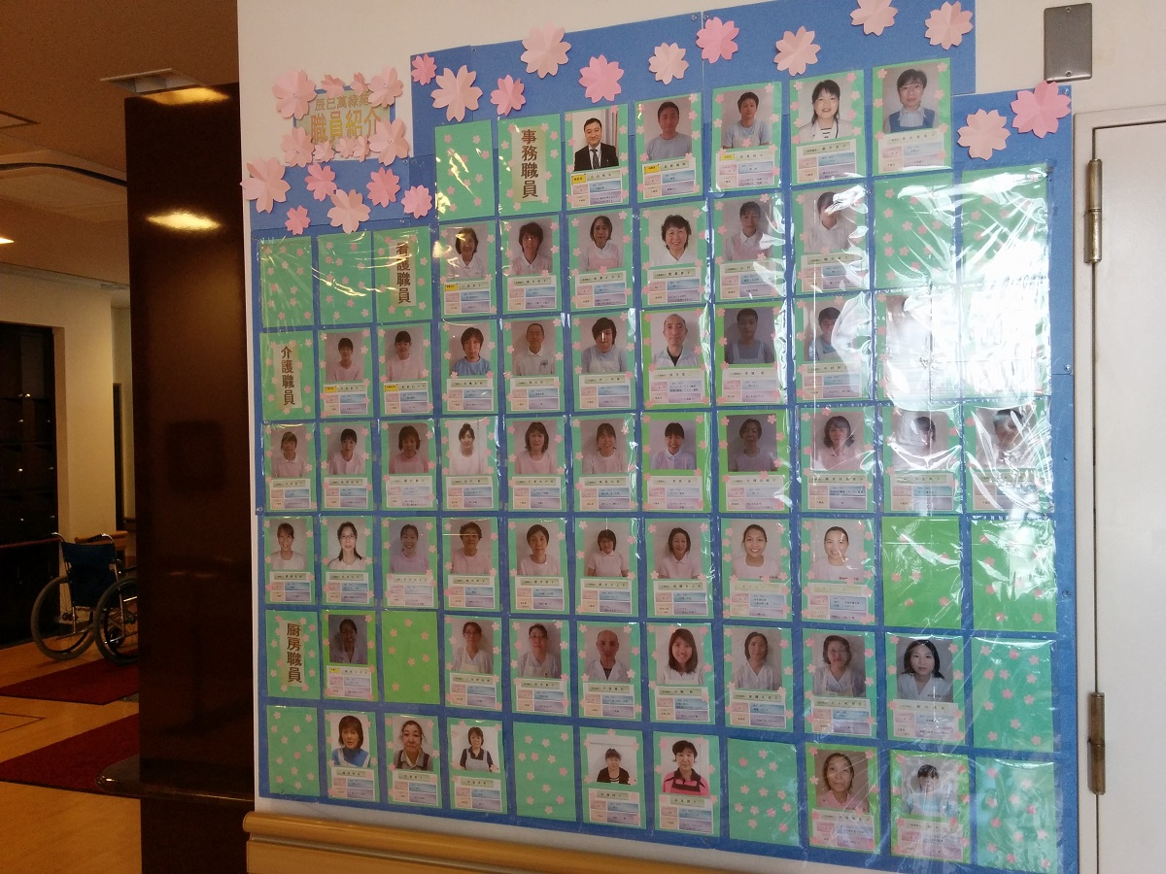
Ажиллагсад их байдаг. (５５ орчим хүн энд байна.)
ＴＡＴＳＵＭＩ ＢＡＮＲＹＯＫＵＥＮ

Slide 8
ＴＡＴＳＵＭＩ ＢＡＮＲＹＯＫＵＥＮ

Slide 9
ＴＡＴＳＵＭＩ ＢＡＮＲＹＯＫＵＥＮ

Slide 10
Энд 80 настангууд байдаг. Бидний ажил бол эдгээр хүмүүст анхаарал тавих явдал юм.
ＴＡＴＳＵＭＩ ＢＡＮＲＹＯＫＵＥＮ

Slide 11
ＴＡＴＳＵＭＩ ＢＡＮＲＹＯＫＵＥＮ

Slide 12
Ажиллах нөхцөл
Сард 9 өдөр амралт байдаг.
Нэг жилийн амралт 108 өдөр байна.
Бусад төлбөртэй амралт байдаг.
Цалингийн хэмжээ нь Японы залуу коллежийн төгсөгчидтэй ижил хэмжээтэй байна. Бонусыг жилд гурван удаа төлдөг.

Slide 13
１．Үндсэн цалин ￥１６２，１００(３，５６６，２００Tg)
２．Бусад тэтгэмж ￥ ４０，７００ （８９５，５００Tg)
Нийт ￥２０２，８００（４，４６１，７００Tg)
３．Түрээслэх
Бид хагас үнийн саналыг дэмждэг.
４．Хувийн компьютер
Бид үүнийг үнэ төлбөргүй санал болгоно.
５．Шагнал
Та нийт гурван сарын цалин авна.
(6, １２, ３-р сар）
※Японд амьдарч байхдаа би таныг дэмжих болно.
※Захиргааны зардал, татвар гэх мэтийг цалингаас
хасах болно.

Slide 14
“Banryokuen” -д тавтай морилно уу！
Хэрэв та бидэнтэй сонирхож байвал надад имэйлээр яваарай.
И-мэйл хаяг hiromaru@smile.ocn.ne.jp
１．Нэр
２．Жендер
３．Нас (төрсөн огноо)
４．Hometown
５．Та япон хэлтэй хэр зэрэг сайн ярьдаг вэ?
６．И-мэйл хаяг
７．Өөрийгөө давж заалдаж болно.

Slide 15
hiromaru@smile.ocn.ne.jp
Боломжтой бол англи эсвэл япон хэлээр хийнэ үү.

Slide 16
`Day Service Tatsumi no Mori’
Өдөр тутмын үйлчилгээний хувьд асрамжийн газар байдаг.Эндээс 25-30 настай хөгшчүүд үүнийг өдөр бүр хэрэглэдэг.
ＴＡＴＳＵＭＩ ＢＡＮＲＹＯＫＵＥＮ

Slide 17
ＴＡＴＳＵＭＩ ＢＡＮＲＹＯＫＵＥＮ

Slide 18
"Tatsumi Banryokuen" -ын хажууд "Tatsumi Saifuen" байдаг. Энд 60 ахмад настан амьдардаг.
ＴＡＴＳＵＭＩ ＢＡＮＲＹＯＫＵＥＮ

Slide 19
ＴＡＴＳＵＭＩ ＢＡＮＲＹＯＫＵＥＮ

Slide 20
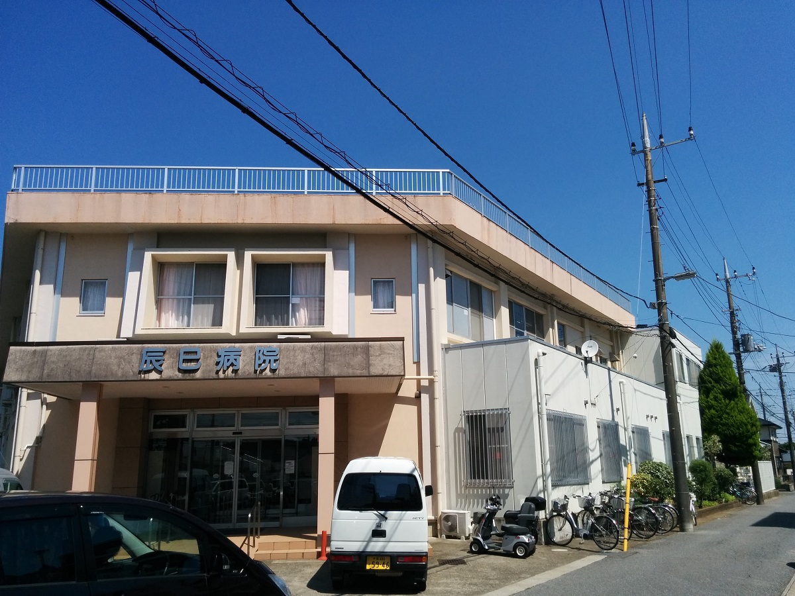
Takushinkai групп
Тус бүлэгт эмнэлгүүд, эмнэлгийн нөхөн сэргээх, зөвлөгөө өгөх төв, сувилахуйн гэрт төлдөг гэх мэт.
ＴＡＴＳＵＭＩ ＢＡＮＲＹＯＫＵＥＮ

Slide 21
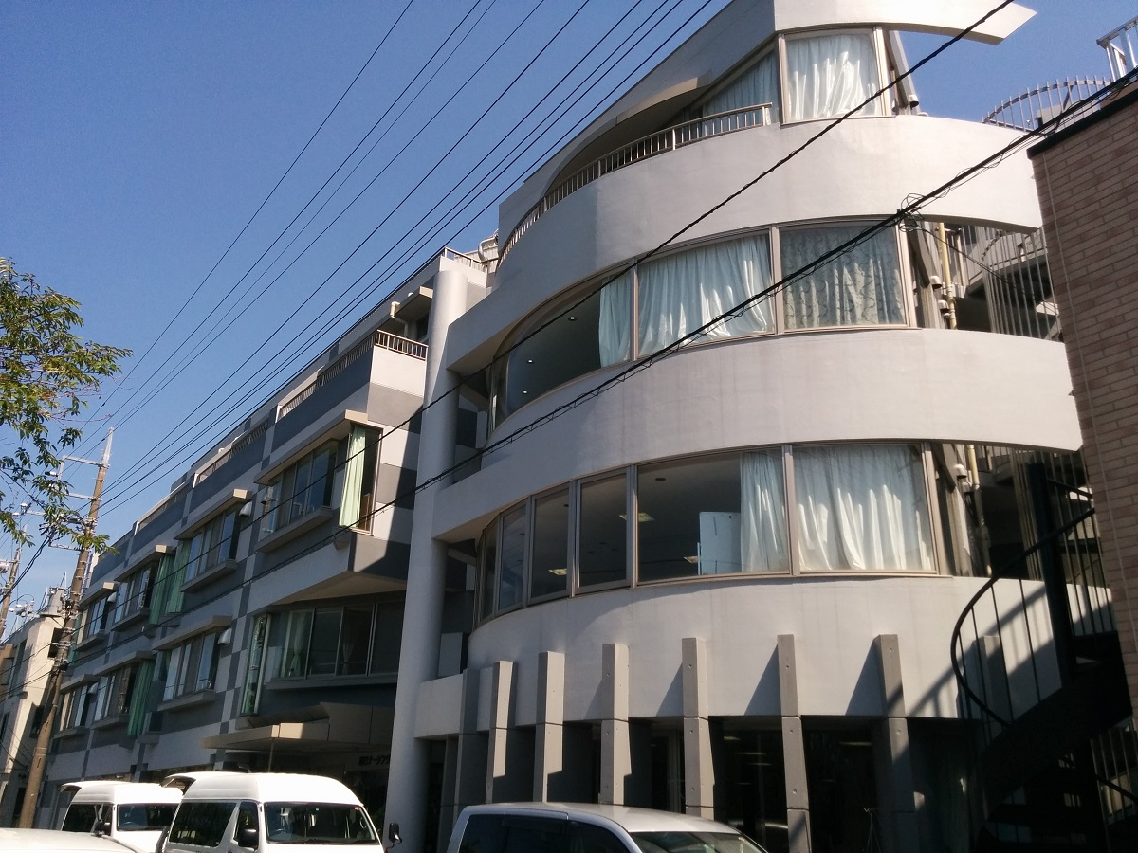
ＴＡＴＳＵＭＩ ＢＡＮＲＹＯＫＵＥＮ

Slide 22
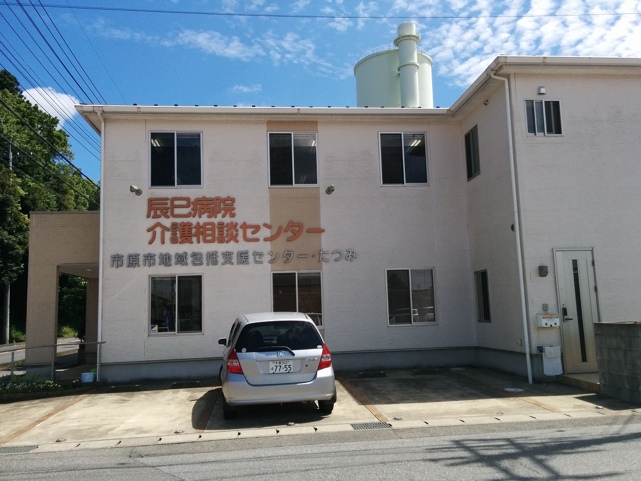
ＴＡＴＳＵＭＩ ＢＡＮＲＹＯＫＵＥＮ

Slide 23
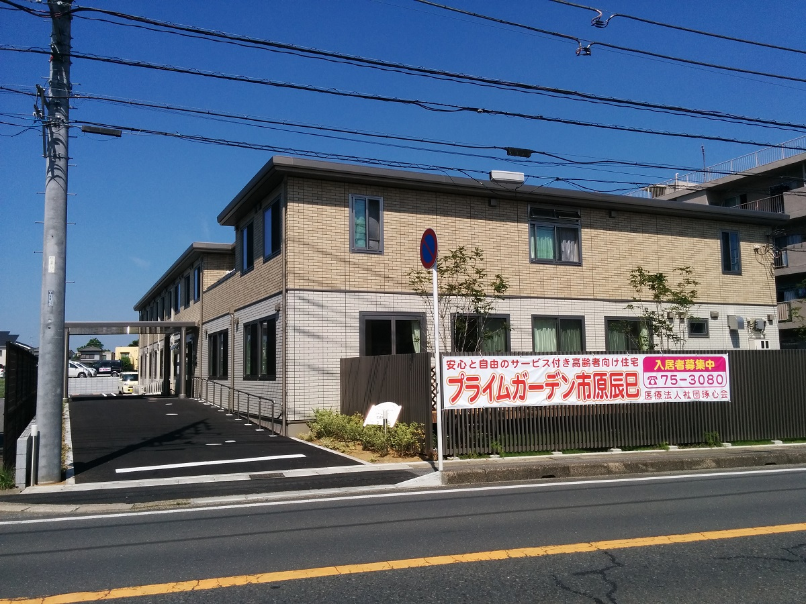
ＴＡＴＳＵＭＩ ＢＡＮＲＹＯＫＵＥＮ

Slide 24
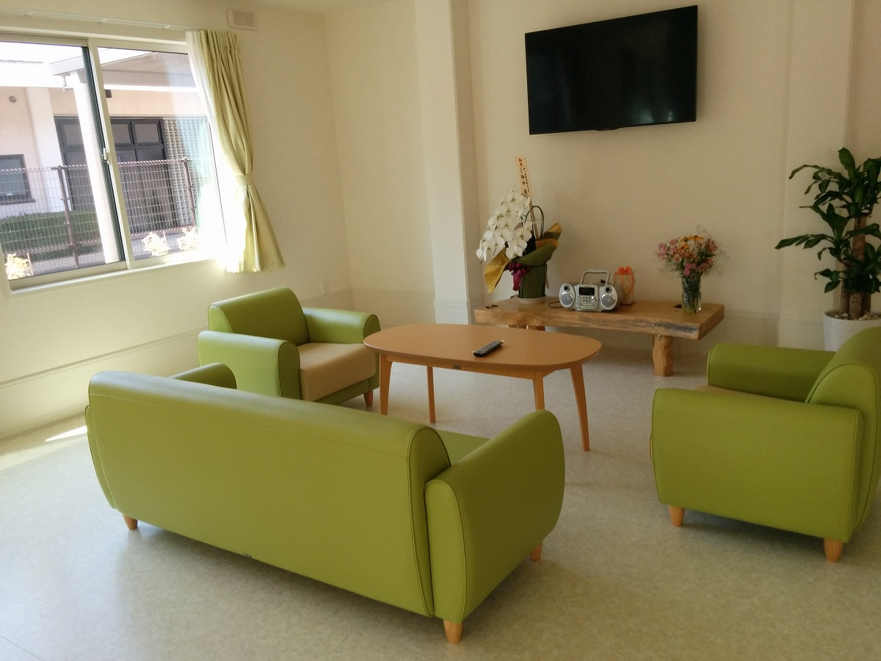
ＴＡＴＳＵＭＩ ＢＡＮＲＹＯＫＵＥＮ

Slide 25
Супермаркет, тухтай дэлгүүрүүд нь ойролцоо байрладаг. Энэ нь 24 цагийн турш нээлттэй байна.

Slide 27
１．Үндсэн цалин ￥１６２，１００(３，５６６，２００Tg)
２．Бусад тэтгэмж ￥ ４０，７００ （８９５，５００Tg)
Нийт ￥２０２，８００（４，４６１，７００Tg)
３．Түрээслэх
Бид хагас үнийн саналыг дэмждэг.
４．Хувийн компьютер
Бид үүнийг үнэ төлбөргүй санал болгоно.
５．Шагнал
Та нийт гурван сарын цалин авна.
(6, １２, ３-р сар）
※Японд амьдарч байхдаа би таныг дэмжих болно.
※Захиргааны зардал, татвар гэх мэтийг цалингаас
хасах болно.

Slide 28
“Banryokuen” -д тавтай морилно уу！
Хэрэв та бидэнтэй сонирхож байвал надад имэйлээр яваарай.
И-мэйл хаяг hiromaru@smile.ocn.ne.jp
１．Нэр
２．Жендер
３．Нас (төрсөн огноо)
４．Hometown
５．Та япон хэлтэй хэр зэрэг сайн ярьдаг вэ?
６．И-мэйл хаяг
７．Өөрийгөө давж заалдаж болно.

Slide 29
hiromaru@smile.ocn.ne.jp
Боломжтой бол англи эсвэл япон хэлээр хийнэ үү.

Slide 30
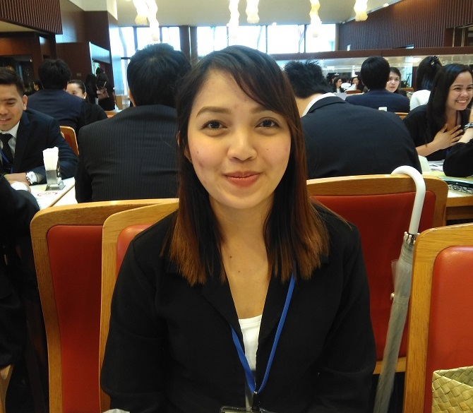
ＴＡＴＳＵＭＩ ＢＡＮＲＹＯＫＵＥＮ

